Slide 1
Inhalte und Bilder zur Verfügung gestellt vom Blasmusikverband Steiermark
Notes:
1

Slide 2
Stabführerausbildung
5. Einheit
Notes:
2

Slide 3
Stabführerausbildung
5. Einheit
Wiederholung
Dirigieren
Marsch
Landes,- Bundeshymne
Kameradenlied
Musikkapellen im Straßenverkehr
Praktische Aspekte des Stabführens
Tagesgeschäft eines Stabführers
Ablauf Marschmusikbewertung
Hilfsmittel: Buch und DVD Musik in Bewegung, Übungskapelle mit Kplm

Slide 4
Stabführerausbildung
Wiederholung
Handhabung des Tambourstabes
Kommandos
Marschaufstellung
Instrumentengriffe
Wechsel zwischen Fußmarsch, Defilierstreich und Einschlagen
Wertungsprogramm in D (inklusive aller Varianten bei den Formationsänderungen)

Slide 5
Stabführerausbildung
Dirigieren
Zeichen zum An- und Absetzen der Instrumente in Marschaufstellung, wenn der Marsch dirigiert wird:
Ansetzen:
Aviso
Tempo 3
Tempo 1
Tempo 2

Slide 6
Stabführerausbildung
Dirigieren
Zeichen zum An- und Absetzen der Instrumente in Marschaufstellung, wenn der Marsch dirigiert wird:
Absetzen:
Vor die Brust: An die Seite:
Der Kplm/Stbf fährt mit der Hand nach einem Aviso nach unten (nur 1 Tempo)
Der Kplm/Stbf fährt mit der Hand nach einem Aviso nach unten und unterteilt dabei die Abwärtsbewegung in 3 Tempi
Tempo 1
Tempo 2
Tempo 3

Slide 7
Stabführerausbildung
Musikkapellen im Straßenverkehr
Gesetzliche Bestimmungen
Wer trägt die Verantwortung
Wer ist haftbar
Was ist unbedingt zu beachten
Meldepflicht – wer meldet was wohin

Slide 8
Die Straßenverkehrsordnung (StVO 1960), insbesondere die §§ 29, 77 und 86 StVO, regeln das Verhalten und die Sicherheit von Personengruppen auf Straßen mit öffentlichen Verkehr.
Musik im Straßenverkehr
Gesetzliche Bestimmungen
Hinzu kommen die zivil- und strafrechtlichen Bestimmungen im Allgemeinen Bürgerlichen Gesetzbuch (ABGB) und im Strafgesetzbuch (StGB).
Notes:
8
Die gesetzlichen Bestimmungen finden sich in der StVO, dem StGB und dem ABGB wieder.

Slide 9
Bei Ausrückungen im Straßenverkehr hat grundsätzlich der Stabführer oder zumindest jene Person, welche die Musikanten antreten lässt und in Bewegung setzt, für die Sicherheit der Musikkapelle zu sorgen.
Musik im Straßenverkehr
Wer trägt die Verantwortung ?
Gemäß § 2 StGB macht sich strafbar, wer z. B. eine geschlossene Personengruppe auf Straßen mit öffentlichem Verkehr nicht ausreichend vor anderen Verkehrsteilnehmern schützt, indem diese(r) gegen die Grundregeln der StVO verstößt.
Notes:
9

Slide 10
Bei einer Kollision eines Kfz mit einer Musikkapelle z. B. wird in erster Linie der Stabführer haftbar sein. Er muss nämlich seine Schuldlosigkeit beweisen, dass er die ihm aufgetragene Sicherungspflicht erfüllt hat.
Musik im Straßenverkehr
Wer ist haftbar ?
Im Falle eines Unfalles aufgrund mangelnder oder gänzlich fehlender Beleuchtung gem. § 77 Abs. 2 ist aber auch jeder Musiker strafbar, der die Bestimmungen nicht eingehalten hat.
Notes:
10

Slide 11
Die verschuldete Übertretung von Sicherheits-bestimmungen bei öffentlichen Umzügen macht den Veranstalter und bei „Musik im Straßenverkehr“ den Stabführer zivil- und strafrechtlich haftbar.
Musik im Straßenverkehr
Wer ist haftbar ?
Notes:
11

Slide 12
Musikkapellen im Straßenverkehr
Geschlossene Züge von Straßenbenützer (Musikkapellen) auf Straßen mit öffentlichem Verkehr!
Notes:
12

Slide 13
Musik im Straßenverkehr
Geschlossene Züge von Straßenbenützern
sind
Kinder- und Schülergruppen
Geschlossene Verbände des ÖBH/Sicherheitsdienstes
Prozessionen
Leichenzüge
und in analoger Anwendung auch
Musikkapellen
Diese dürfen von anderen Verkehrsteilnehmern nicht unterbrochen oder in ihrer Fortbewegung behindert werden (§ 29 StVO).
Ausnahme: Einsatzfahrzeuge!
Notes:
13

Slide 14
Musik im Straßenverkehr
Geschlossene Züge von Straßenbenützer
Demnach gilt bei Umzügen oder Ausrückungen von Musik-kapellen auf Straßen mit öffentlichem Verkehr der Vertrauensgrundsatz (§ 3 StVO), wonach diese darauf vertrauen dürfen, dass die übrigen Verkehrsteilnehmer die für die Straßenbenützung maßgeblichen Rechtsvorschriften einhalten. z.B.:
Überholverbote (§ 16 StVO)
Vorbeifahren (§ 17 StVO)
Das Vorbeifahren an einer geschlossenen Personengruppe (auch Musikkapelle) oder Fahrzeug ist nur dann gestattet, wenn dadurch andere Straßenbenützer weder behindert noch gefährdet werden.
Notes:
14

Slide 15
Musik im Straßenverkehr
Geschlossene Züge von Straßenbenützer
Eine weitere Schutzbestimmung für geschlossene Züge von Straßenbenützer ist das Gebot des Fahrens auf Sicht, wonach die Fahrgeschwindigkeit an die Straßen-, Verkehrs- und Sichtverhältnisse anzupassen ist (§ 20 StVO).
Notes:
15

Slide 16
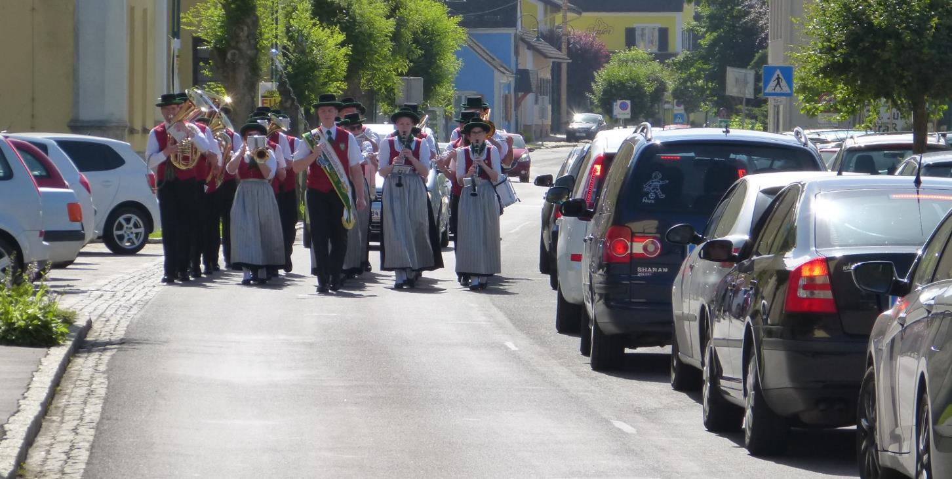
Musik im Straßenverkehr
Was ist unbedingt zu beachten ?
Bei Prozessionen, Leichenbegängnissen und sonstigen Umzügen muss von den Teilnehmern (Musikkapelle) die rechte Fahrbahnseite benützt werden (§ 77 Abs. 1 StVO).
Notes:
16

Slide 17
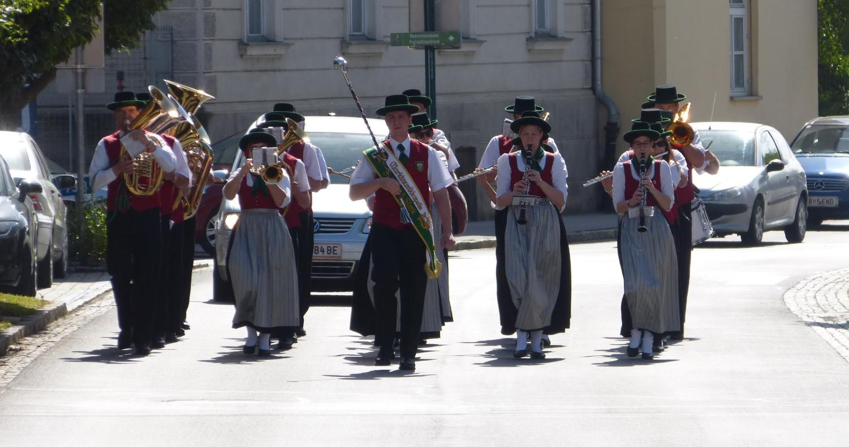
Musik im Straßenverkehr
Notes:
17

Slide 18
Musik im Straßenverkehr
Was ist unbedingt zu beachten ?
Ein geschlossener Zug von Straßenbenützern (Musikkapelle) darf weder über Brücken noch über Stege im Gleichschritt marschieren (§ 77 Abs. 1 StVO).
Notes:
18

Slide 19
Musik im Straßenverkehr
Was ist unbedingt zu beachten ?
Bei Dämmerung, Dunkelheit, Nebel oder sonstiger schlechter Witterung (z. B. starker Regen, Schneefall) ist die Spitze und das Ende geschlossener Züge von Straßenbenützer durch weiße (nach vor) bzw. rote Lampen (nach hinten) an allen vier Ecken kenntlich zu machen (§ 77 Abs. 2 StVO).
Notes:
19

Slide 20
Musik im Straßenverkehr
Was ist unbedingt zu beachten ?
Notes:
20

Slide 21
Musik im Straßenverkehr
Was ist unbedingt zu beachten ?
Ein geschlossener Zug von Straßenbenützer (Musikkapelle) darf auch durch mitfahrende Fahrzeuge beleuchtet werden (§ 77 Abs. 3 StVO). Die Warnblickanlage darf dabei nicht verwendet werden!!!
Notes:
21

Slide 22
Musik im Straßenverkehr
Was ist unbedingt zu beachten ?
Notes:
22

Slide 23
Musik im Straßenverkehr
Was ist unbedingt zu beachten ?
Notes:
23

Slide 24
Musik im Straßenverkehr
Was ist unbedingt zu beachten ?
Notes:
24

Slide 25
Musik im Straßenverkehr
Was ist unbedingt zu beachten ?
Aber auch bei guter Sicht sollte die Musikkapelle von Fahrzeugen abgesichert werden, zumindest aber unmittelbar dahinter ein Fahrzeug folgen. Auf diese Weise sollten Personenschäden in der Musikkapelle bzw. im Prozessionszug weitgehend vermieden werden.
Auf keinem Fall dürfen Stabführer und/oder Marketenderinnen vor der Musikkapelle den Gegenverkehr anhalten!
Notes:
25

Slide 26
Musik im Straßenverkehr
Meldepflicht - was ist zu melden ?
Im Falle der Benützung einer Straße ist bei
öffentlichen oder ortsüblichen Umzügen
volkstümlichen Festen
Prozessionen oder dergleichen
drei Tage zuvor sowie bei
Leichenbegängnisse
24 Stunden zuvor die Anzeige zu erstatten.
(§ 86 StVO).
Notes:
26

Slide 27
Musik im Straßenverkehr
Meldepflicht - wer hat zu melden ?
Im Falle von
öffentlichen oder ortsüblichen Umzügen
volkstümlichen Festen
Prozessionen oder dergleichen
vom jeweiligen Veranstalter
Leichenbegängnisse
vom Bestattungsinstitut
(§ 86 StVO).
Notes:
27

Slide 28
Musik im Straßenverkehr
Meldepflicht – wohin ist zu melden ?
Bei
öffentlichen oder ortsüblichen Umzügen
volkstümlichen Festen
Prozessionen oder dergleichen
Leichenbegängnisse
ist im
ländlichen Bereich
an die Gemeinde
städtischen Bereich
an die Landespolizeidirektion
die Anzeige zu erstatten.
(§ 86 StVO).
Notes:
28

Slide 29
Musik im Straßenverkehr
Meldepflicht
Was hat die Anzeige zu beinhalten ?
Grundsätzlich unterliegt die Anzeige nach § 86 StVO keiner besonderen Form.
Die Anzeige hat aber zu enthalten:
genauer
Grund der Beeinträchtigung
Zeitpunkt bzw. Zeitraum
Örtlichkeit
(§ 86 StVO).
Notes:
29

Slide 30
Musik im Straßenverkehr
Meldepflicht Straßensperre wegen Musikertreffen ?
Sollte aufgrund eines Musikertreffens bzw. des Einmarsches der Gastkapellen eine Straßensperre erforderlich sein, so muss von die Musikkapelle mind. zwei Wochen vor der Veranstaltung im Falle
einer Gemeindestraße
an die Gemeinde
einer Landes- oder Bundesstraße
an die Bezirksverwaltungsbehörde
ein Ansuchen um eine straßenpolizeiliche Bewilligung (§ 82 StVO) stellen.
Notes:
30

Slide 31
Musik im Straßenverkehr
Meldepflicht Straßensperre wegen Musikertreffen ?
Im Falle
einer Gemeindestraße
erlässt die Gemeinde
einer Landes- oder Bundesstraße
erlässt die Bezirksverwaltungsbehörde
einen Bescheid, worin die straßenpolizeiliche Bewilligung gem. § 82 StVO erteilt wird.
Aufgrund dieses Bescheides erlässt wiederum die Bezirksverwaltungsbehörde eine Verordnung hins. der Straßensperre.
Notes:
31

Slide 32
Musik im Straßenverkehr
Absicherung durch Polizei !!
Sollten bei
Prozessionen,
Begräbnissen, und
kleineren Umzügen
von der zuständigen Behörde (Gemeinde, Magistrat bzw. Bezirkshauptmannschaft/SVA) keine straßenpolizeilichen Vorkehrungen getroffen worden sein, dann ist es angebracht die Polizei zwecks Absicherung hinzu-zuziehen.
Notes:
32

Slide 33
Musik im Straßenverkehr
Absicherung durch Feuerwehr ?
Die Feuerwehren dürfen (§ 44b StVO) nur bei
Elementarereignissen, die bereits eingetreten oder zu erwarten sind (Lawine, Hochwasser etc.),
unvorhersehbar aufgetretenen Straßen- oder Baugebrechen, und
unvorhersehbar eingetretenen Ereignissen wie z. B. Brände, Unfälle usw.
Maßnahmen mit der Wirkung treffen, als ob die Veranlassung von der Behörde getroffen worden wäre.
Beeidete Verkehrsregler der Feuerwehren sind jedoch bei vorliegen einer entsprechenden straßenpolizeilichen Bewilligung der Bezirksverwaltungsbehörde berechtigt, auch neben den oben angeführten Ereignissen die erwähnten Maßnahmen zu treffen.
Notes:
33

Slide 35
Musik im Straßenverkehr
Was ist vor einer Ausrückung abzuklären ?
Vor jeder Ausrückung auf öffentlichen Verkehrsflächen ist abzuklären:
Wer ist Veranstalter?
Wurde diese Veranstaltung gemeldet/angezeigt?
Gibt es eine Straßensperre?
Gibt es eine Absicherung und wie sieht diese aus?
Ist die Verkehrsfläche (Straße), die man benützen will, ausreichend beleuchtet?
Gibt es eine Unfall- bzw. Haftpflichtversicherung?
Bei Unfällen immer die Polizei verständigen!!
Notes:
35

Slide 36
Stabführerausbildung
Praktische Aspekte des Stabführens
Tagesgeschäft eines Stabführers
Marschproben - Showprobe („Auf D folgt E“)
Ablauf eines Bezirksmusikfestes
Gastgebende Kapelle
Anmarsch und Begrüßung als Gastkapelle bspw.: bei einem Bezirksmusikfest
Hochzeiten, Begräbnisse, Prozessionen
Marschieren mit anderen Formationen (bspw. Feuerwehr, anderen Musikvereinen…)

Slide 37
Stabführerausbildung
Praktische Aspekte des Stabführens
Ablauf Marschmusikbewertung
Stufe „A“ bis „E“
Marsch einschließlich Stufe „C“ auswendig (Steiermark)
Bewertungsblätter
Camba Programm
Auswertung

